Slide 1


Slide 2
a)
9 + 4
7 + 8
8 + 6
9 + 4 = 13
7 + 8 = 15
8 + 6 = 14
5 + 7
4 + 8
8 + 7
5 + 7 = 12
4 + 8 = 12
8 + 7 = 15

Slide 3
b)
17 – 9 = 8
13 – 7
17 – 9
11 – 8
13 – 7 = 6
11 – 8 = 3
14 – 6
12 – 5
16 – 8
14 – 6 = 8
12 – 5 = 7
16 – 8 = 8

Slide 4



6 + 9
8 + 5
17 – 8
14 – 5
7 + 8
6 + 7

Slide 5
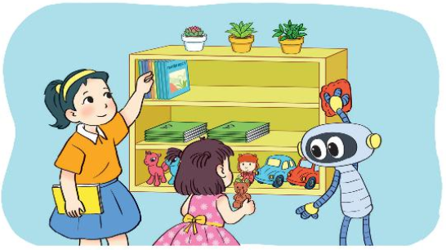
3
Tóm tắt
Sách : 9 quyển
Vở : 8 quyển
Tất cả: … quyển?

Slide 6
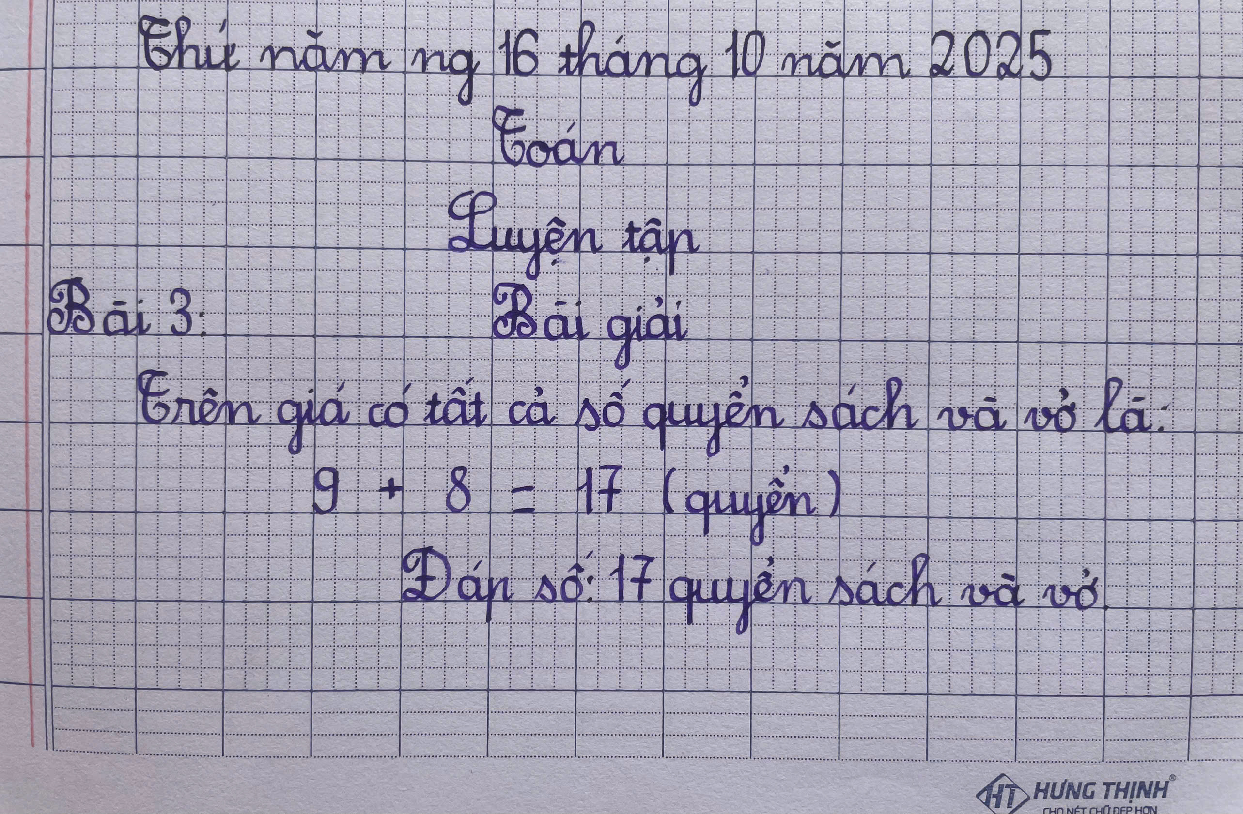

Slide 7

4
16
?
13
+ 9
?
– 8
+ 5
7
8
?

Slide 8





